Slide 1
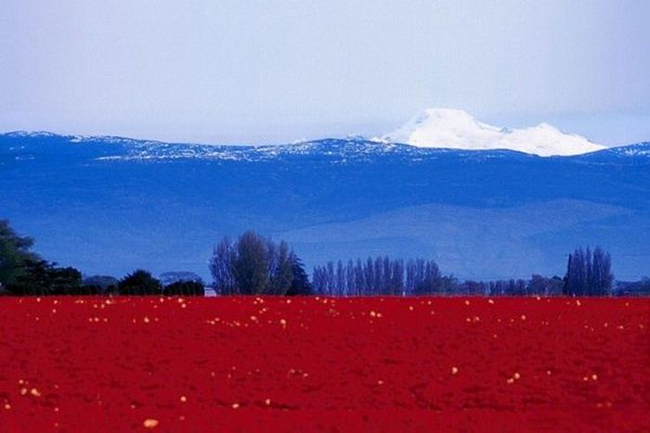
НАША РОДИНА - РОССИЯ

Slide 2
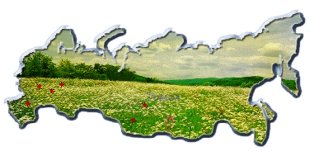

С чего начинается Родина ?

Slide 3
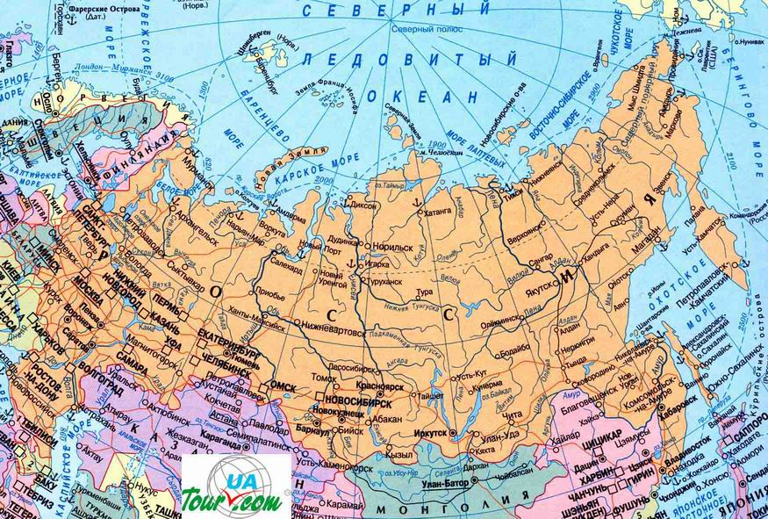

Slide 4
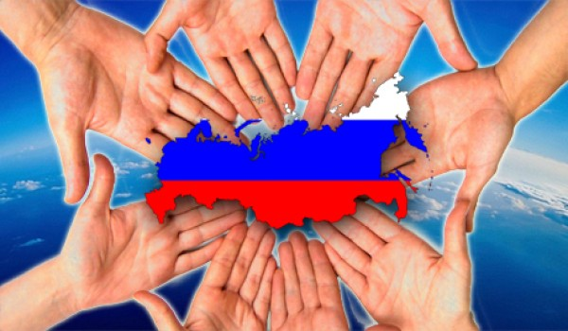

Slide 5


Slide 6
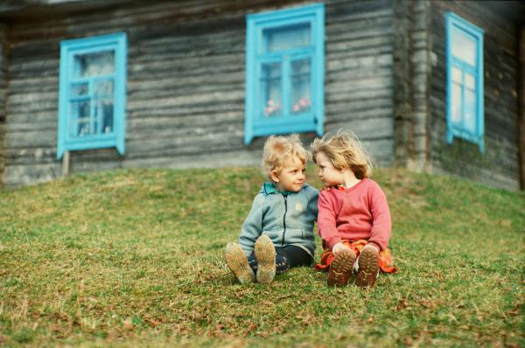

Slide 7
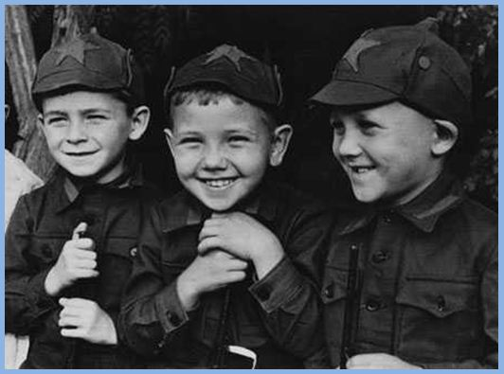

Slide 8
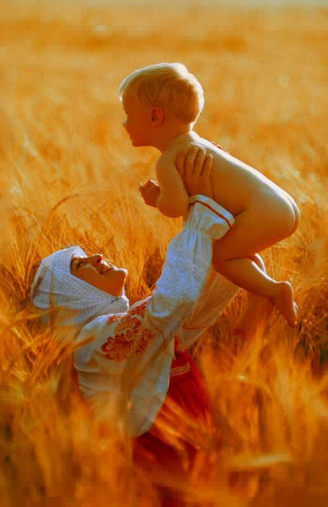
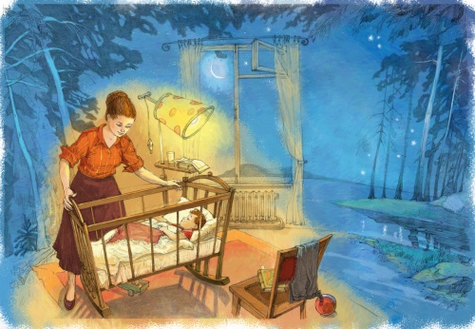

Slide 9
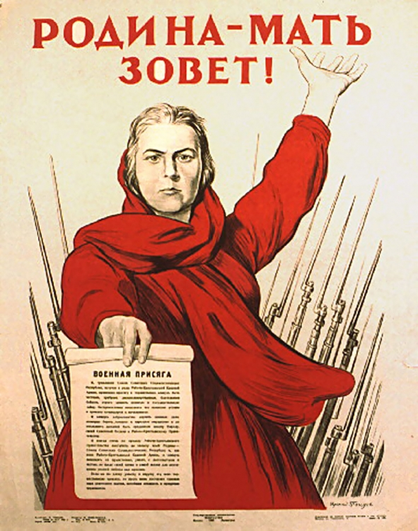
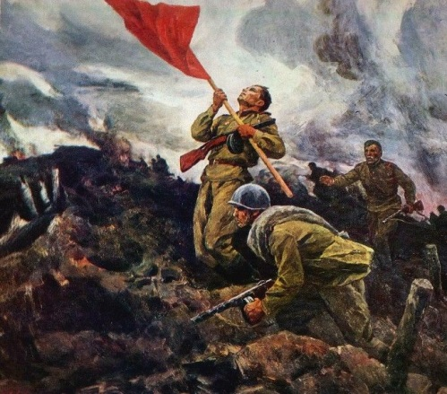

Slide 10
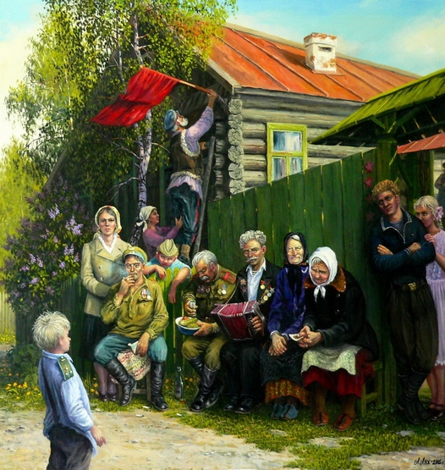

Slide 11
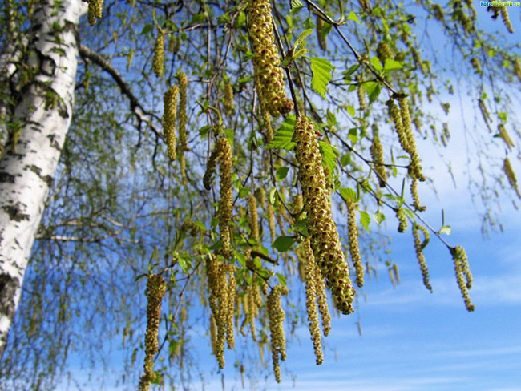

Slide 12
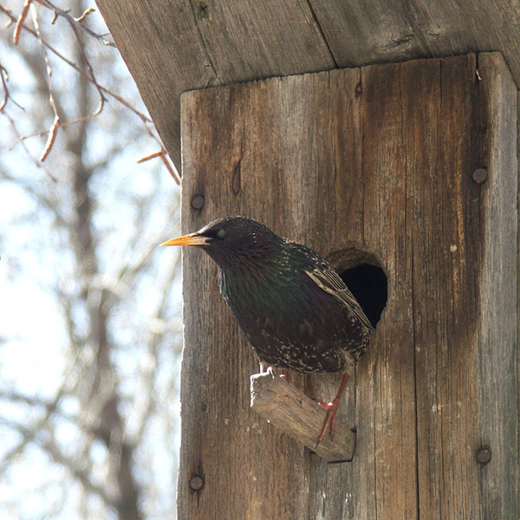

Slide 13
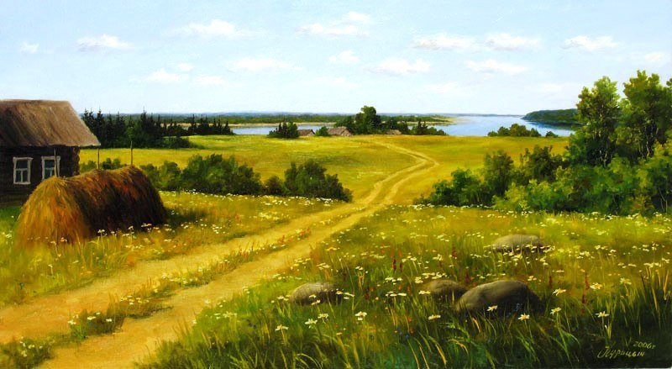

Slide 14
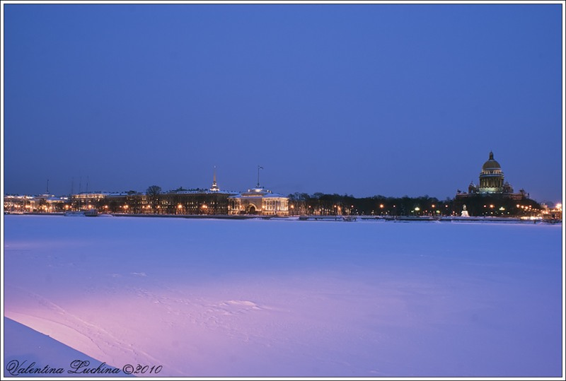

Slide 15
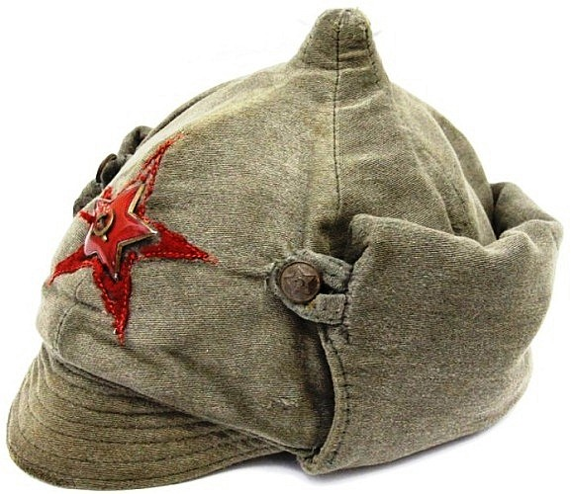

Slide 16
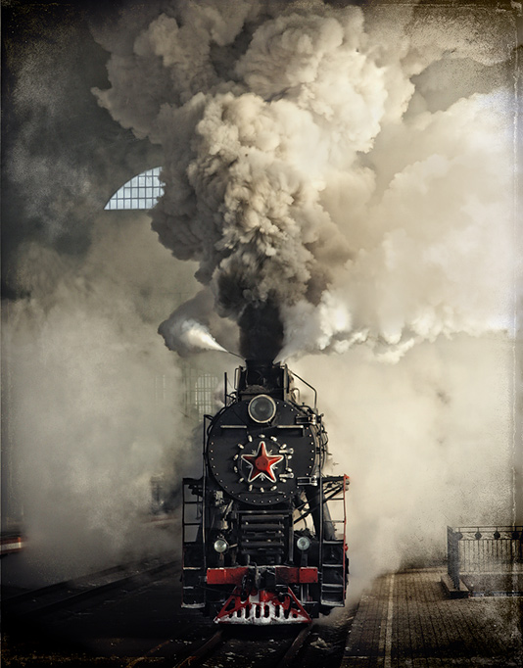
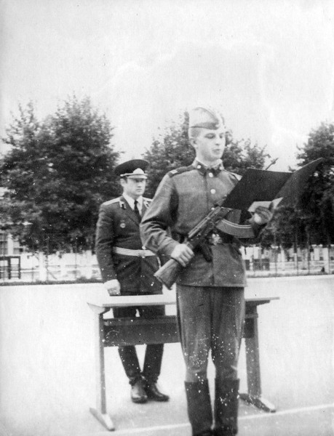

Slide 17
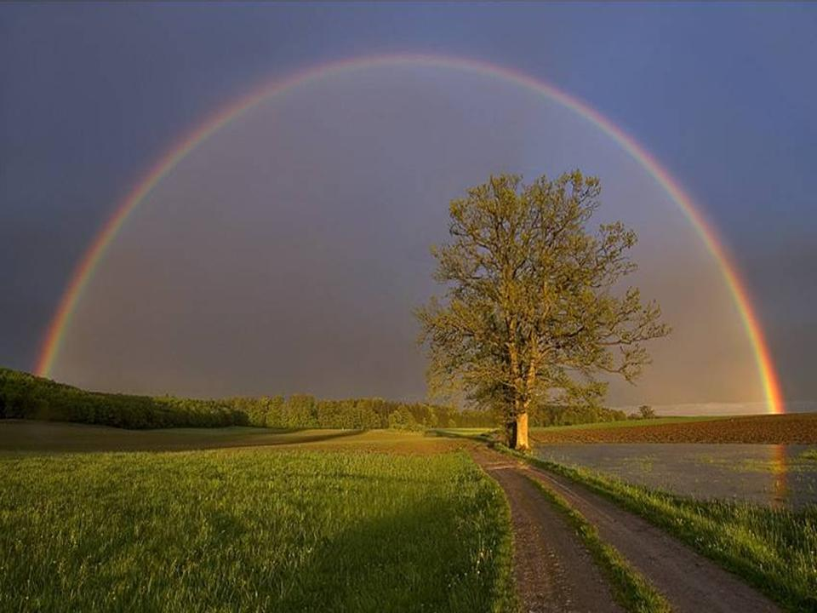

Slide 18
Родина – группа людей, объединенных одним родством.
«Много есть на свете и кроме России всяких хороших государств и земель, но одна у человека родная мать – одна у него и Родина». К.Д. Ушинский

Slide 19
Наше Отечество, наша Родина – Матушка Россия
К. Д. Ушинский
Почему Россию называют Отечеством?
Почему Россию называют Родиной?
Почему Россию называют Матушкой?

Slide 20
Почему мы так зовем?
Родиной - потому, что в ней родились, в ней говорят родным для нас языком.
Отечеством – потому, что в ней жили наши отцы и деды.
Матерью – потому, что она вскормила нас своим хлебом, вспоила своими водами, выучила своему языку, как мать защищает и бережет нас от всех врагов.

Slide 21
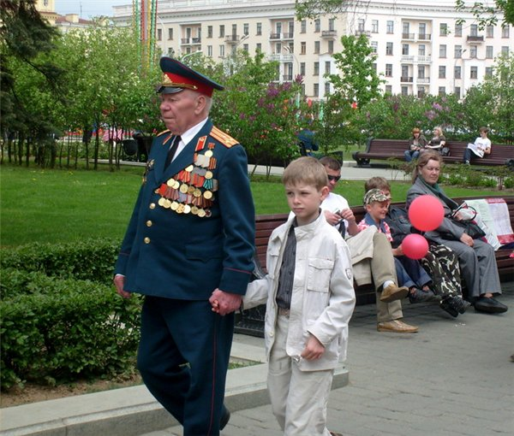
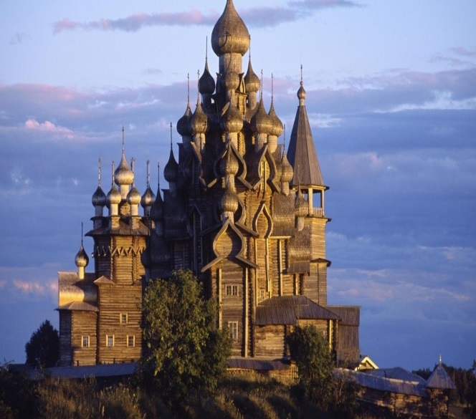
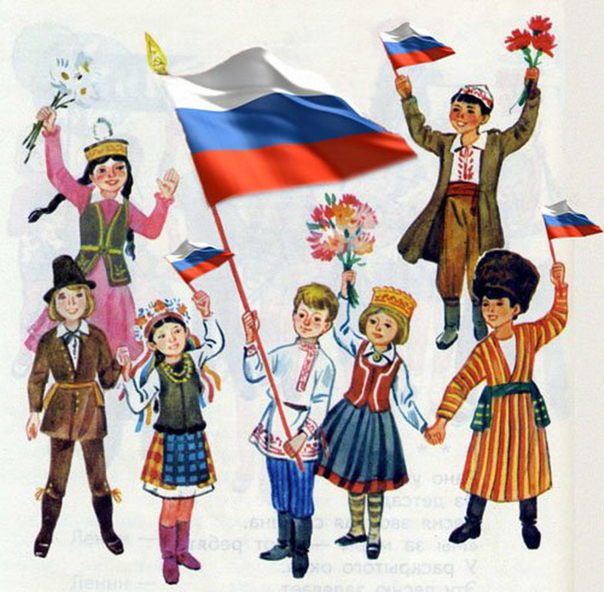
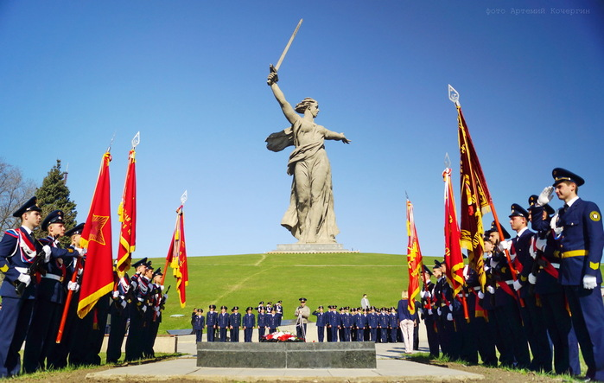
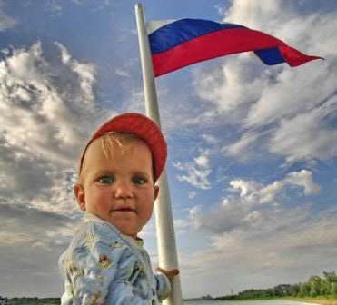
Патриотизм - это одно из наиболее глубоких чувств, закрепленных веками и тысячелетиями.

Slide 22
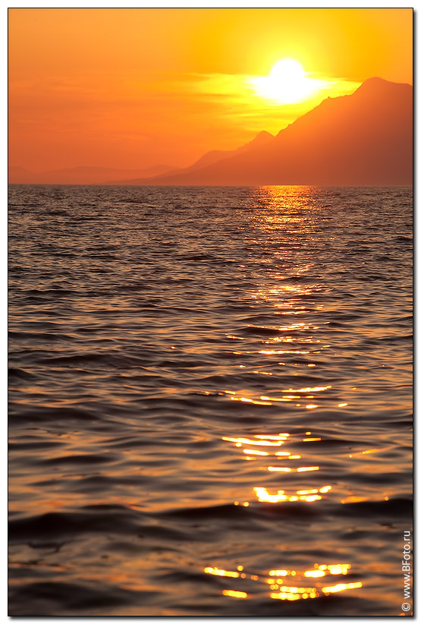
МИФ О ВОДЕ

Slide 23
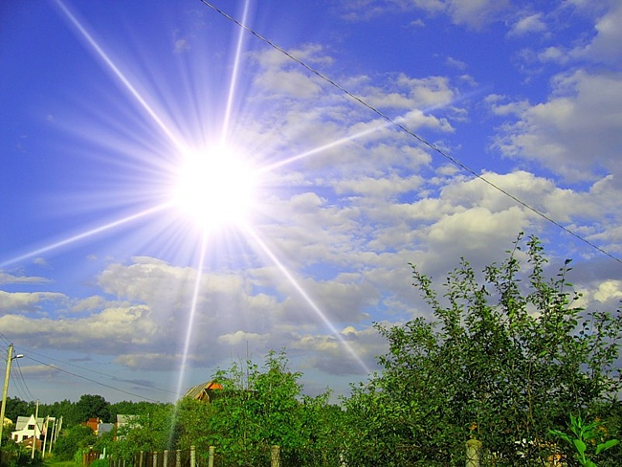
МИФ О СВЕТЕ

Slide 24
Пословицы о Родине
ДЛЯ РОДИНЫ СВОЕЙ НИ СИЛ, НИ ЖИЗНИ
НЕ ЖАЛЕЙ.
РОДИНА – МАТЬ, УМЕЙ ЗА НЕЁ
ПОСТОЯТЬ.
СВОЯ ЗЕМЛЯ И В ГОРСТИ
МИЛА.
Только тому почёт будет, кто Родину не на
словах, А делом
любит.
На чужой сторонушке рад своей
воронушке.
Жить – Родине -
служить.

Slide 25
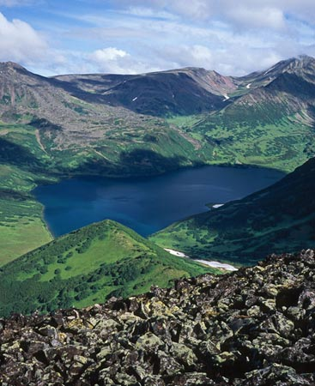

Slide 26
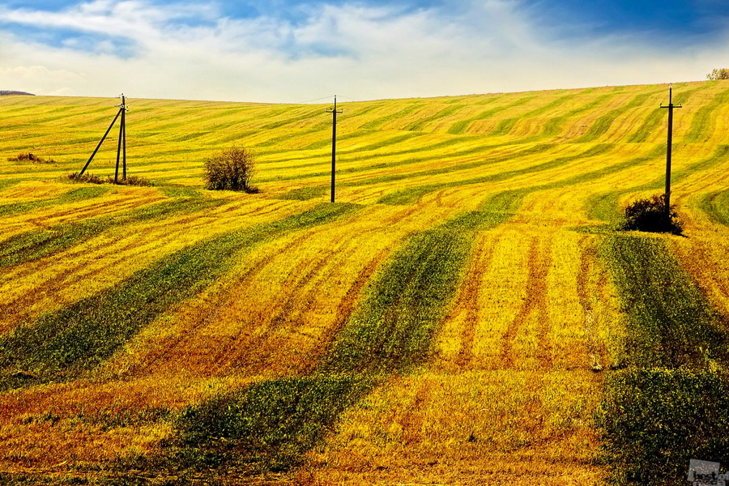

Slide 27
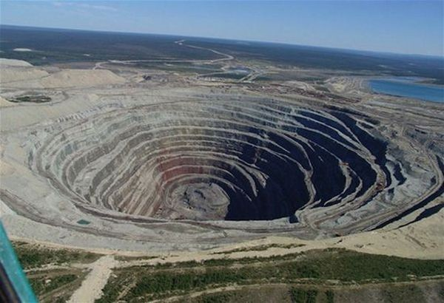

Slide 28
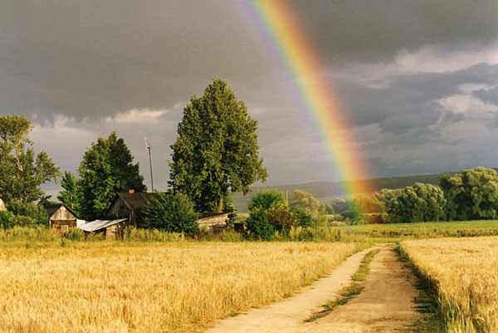

Slide 29
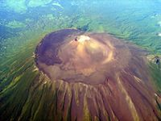

Slide 30
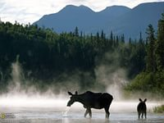

Slide 31
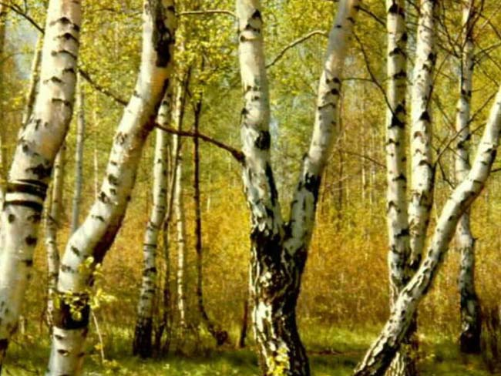


Slide 32
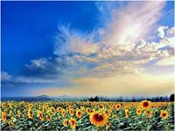

Slide 33
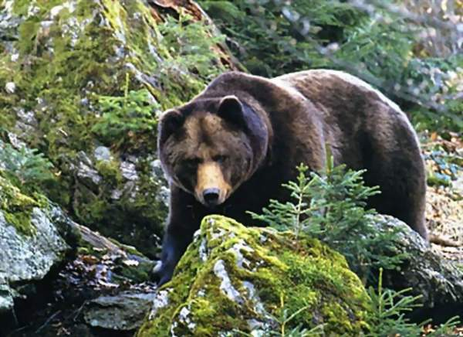

Slide 34
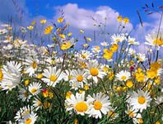

Slide 35
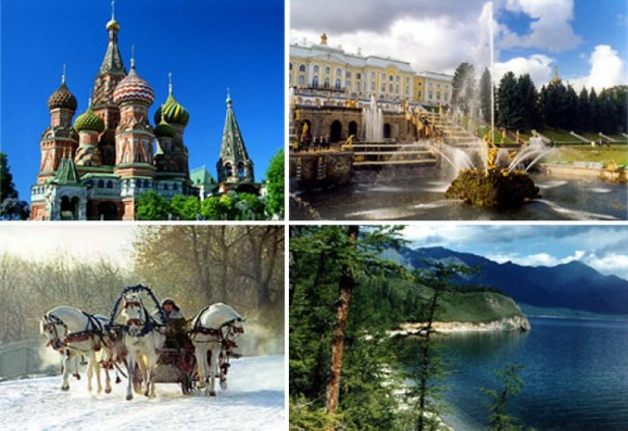

Slide 36
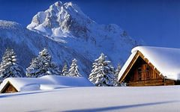
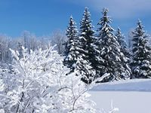
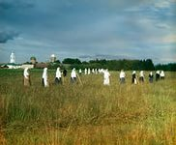

Slide 37
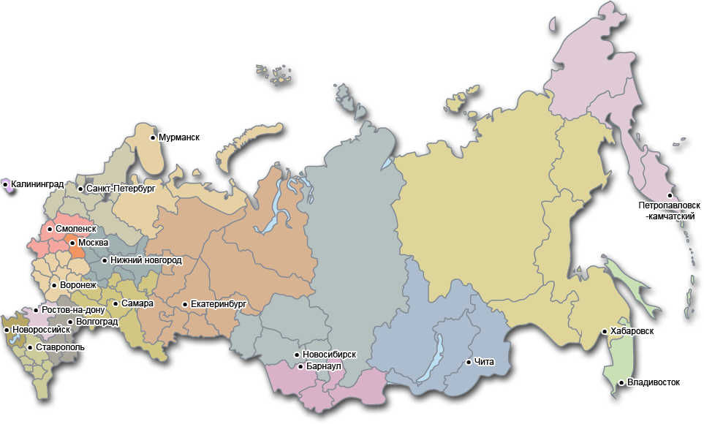
Карта России

Slide 38

викторина
Площадь России более 17 млн.${км}^{2}$. Какое место в
Мире она занимает по площади?
первое
Россия омывается водами трёх океанов. Назовите их
С запада – Атлантического; с севера –
Северного Ледовитого; с востока - Тихого
Основатель Российского флота
Пётр I

Slide 39
Назовите столицу России
Москва
Назовите государственный язык нашей страны
Русский
Назовите денежную единицу России
Рубль
Назовите растение – символ России
Берёза
Назовите основные символы нашего государства
Гимн, Герб, Флаг
Как называется основной закон РФ
Конституция РФ

Slide 40

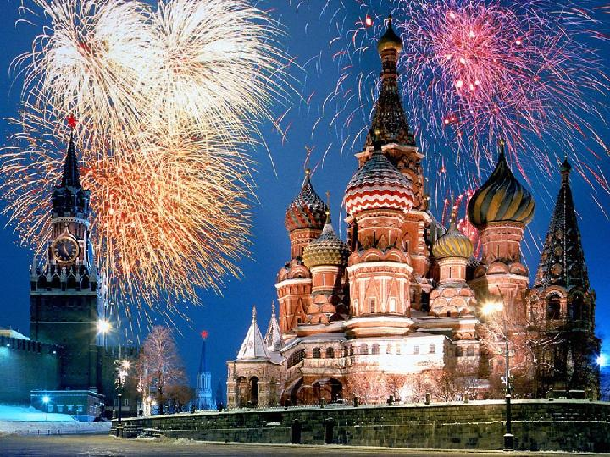

Slide 41
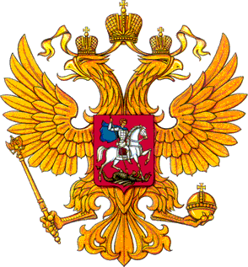
. Какая птица изображена на гербе России?
Орел
Коршун
Гриф
Беркут

Slide 42
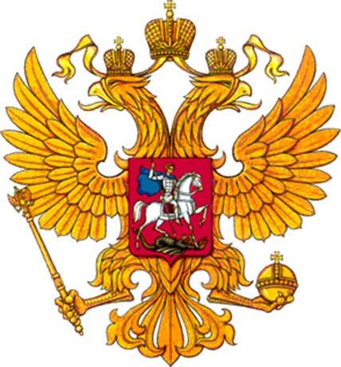
Кто изображен на гербе России?
Суворов
Кутузов
Георгий Победоносец
Ленин

Slide 43
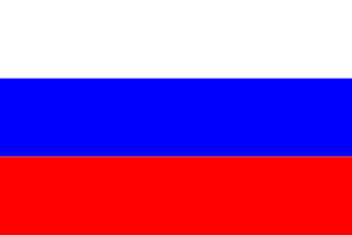
Расположите цвета флага России в правильном порядке.
красный?
синий?
белый ?

Slide 44
Гимн РФ
Муз. А.Александров
Слова С.Михалков
Россия — священная наша держава,
Россия — любимая наша страна.
Могучая воля, великая слава —
Твое достоянье на все времена!
Припев: Славься, Отечество наше свободное,
Братских народов союз вековой,
Предками данная мудрость народная!
Славься, страна! Мы гордимся тобой!
От южных морей до полярного края
Раскинулись наши леса и поля.
Одна ты на свете! Одна ты такая —
Хранимая Богом родная земля.
Припев.
Широкий простор для мечты и для жизни
Грядущие нам открывают года.
Нам силу дает наша верность Отчизне.
Так было, так есть и так будет всегда!
Припев.

Slide 45


Slide 46
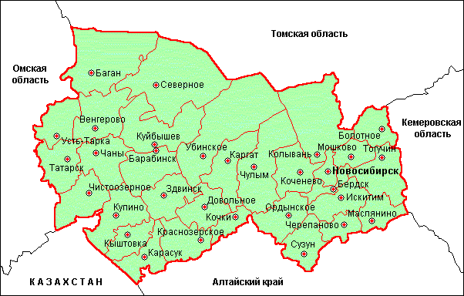

Slide 47
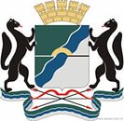

Slide 48


Slide 49
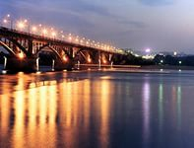

Slide 50
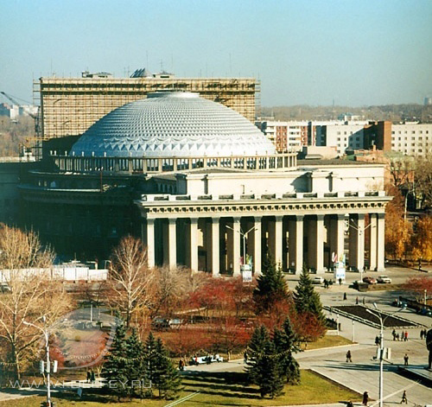

Slide 51
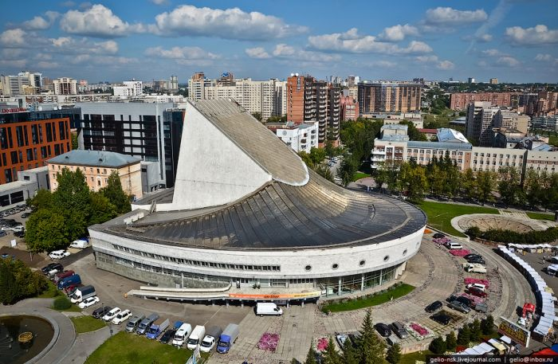

Slide 52


Slide 53


Slide 54





Slide 55


Slide 56


Slide 57


Slide 58


Slide 59


Slide 60


Slide 61


Slide 62
Что отдашь земле родной?

Slide 63


